Slide 1
2. 프로그램 논리구조

Slide 2
주요 내용
2.1 순차형
2.2 선택형
2.3 순환형

Slide 3
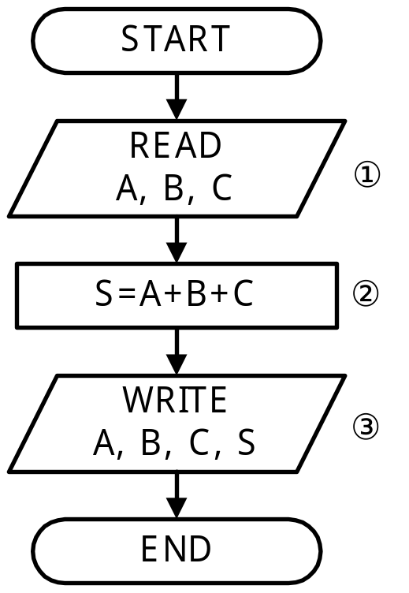
2.1 순차형(직선형)
설명
  가장 기본적인 형태로서 간단한 처리를 요하는 업무에서 나타난다.
① 입력 장치를 통하여 A, B, C의 값을 읽어 들이는 과정으로 여기서 읽어 들인 값은 주기억장치에 저장.
② 저장되어 있는 세 개의 값 A, B, C를 더하여 그 결과를 S라는 기억 장소에 저장.
③ 저장되어 있는 A, B, C, S 등 네 개의 값을 출력 장치를 통하여 출력시키고 종료
세 개의 수(A, B, C)를 읽어들여 그 세 수의 합(S)을 구한 다음에 A, B, C, S를 인쇄하는 순서도를 작성하는 경우
순차형 순서도의 예-1

Slide 4
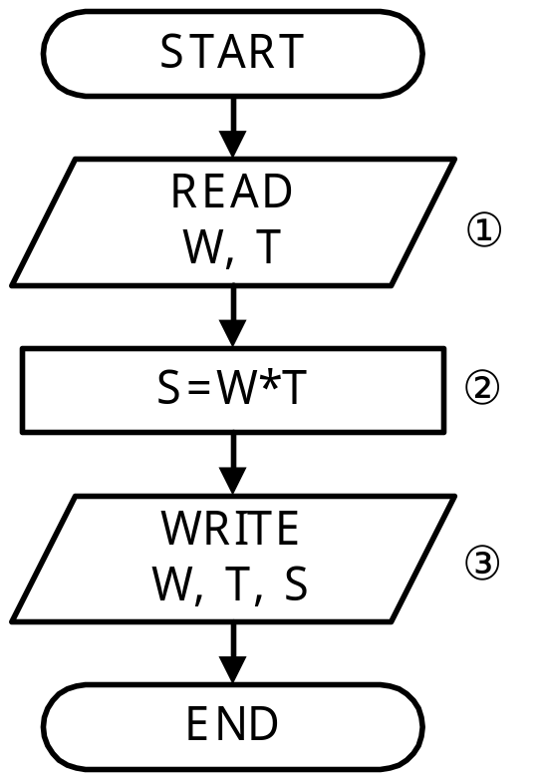
2.1 순차형(직선형) (Cont’d)
① 입력 장치를 통하여 시간당 임금액인 W와 작업 시간인 T를 읽어 들여 주기억장치에 저장.
② 저장된 W의 값과 T의 값을 곱한 결과를 주기억장치의 S(일급액수)에 저장.
③ 주기억장치 내에 저장되어 있는 W, T, S의 값을 출력 장치를 통하여 출력.
일급을 받는 어떤 노동자가 시간당 W원의 임금을 받기로 약속하고, T 시간 작업을 했을 때 이 사람의 일급액수(S)를 구하는 순서도
순차형 순서도의 예-2

Slide 5
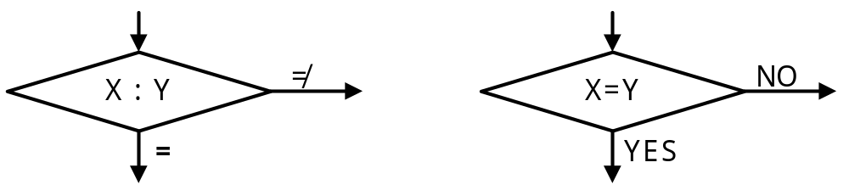
2.2 선택형(분기형)
설명
  문제 해결을 위하여 순서도를 작성하는 도중에 어떤 조건에 따라서 처리 내용을 달리해야 할 경우
  조건을 판정하거나 비교하기 위하여 판단 및 비교 기호를 사용하여 처리
두 값의 등가 여부 표시 방법

Slide 6
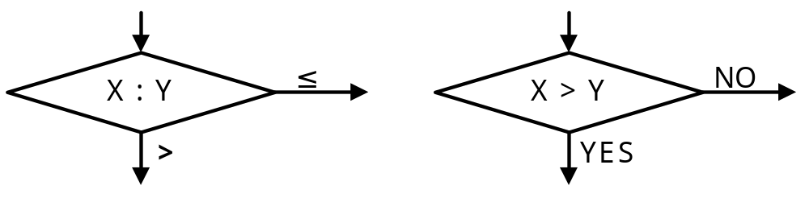
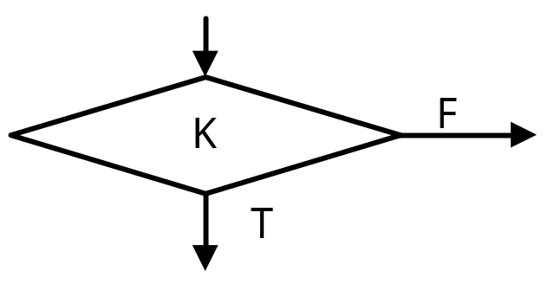
2.2 선택형 (Cont’d)
두 값의 대소 관계 표시 방법
논리 변수에 따른 분기의 방향 표시

Slide 7
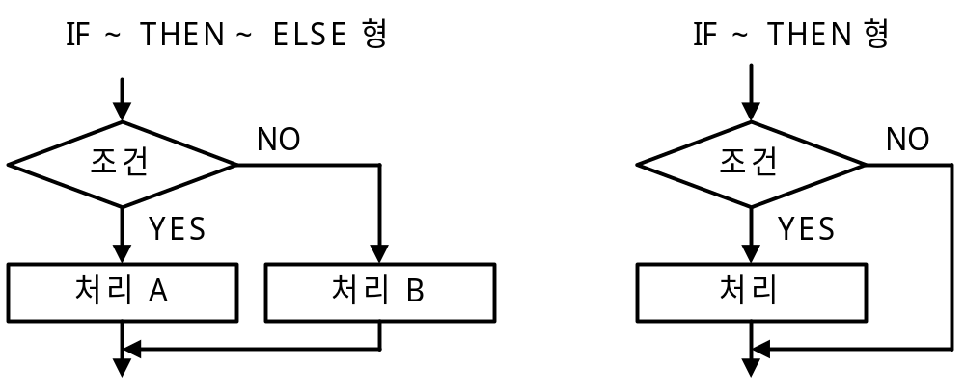
2.2 선택형 (Cont’d)
선택형의 종류
  IF∼THEN∼ELSE 형 : 조건을 판단하여 어느 쪽이든 한 개의 방향만 처리
  IF∼THEN 형 : 조건을 만족한 경우에만 처리를 하며, 그 외의 경우에는 아무런 처리도 하지 않고 원래의 흐름으로 돌아간다.

Slide 8
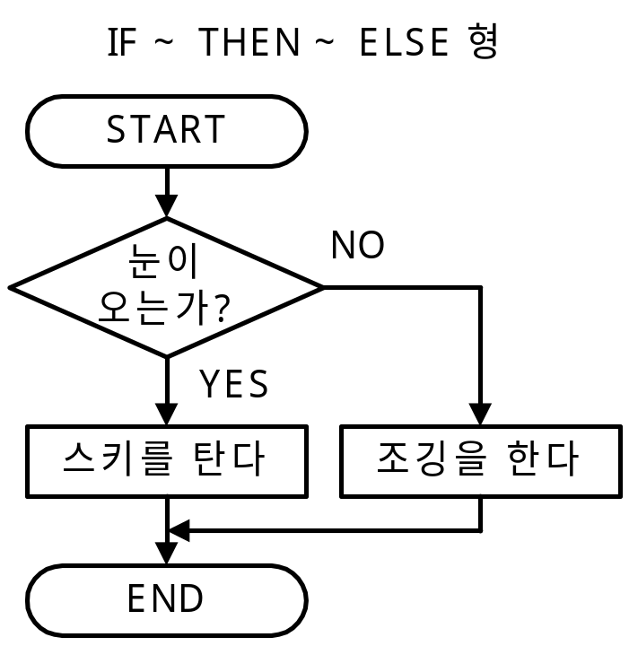
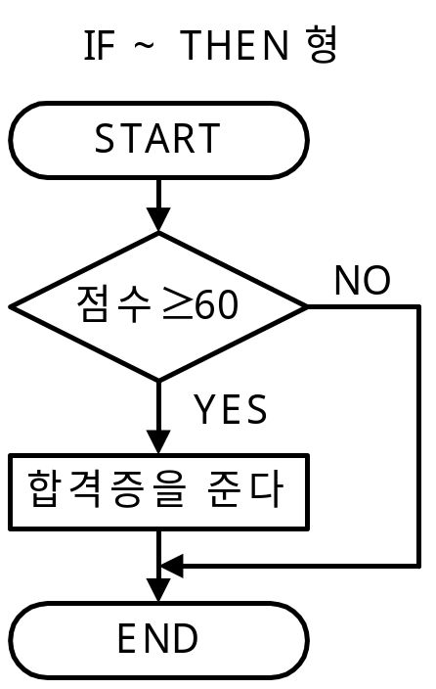
2.2 선택형 (Cont’d)
선택형의 예
눈이 오는가를 판단하여 처리하는 과정
점수가 60 이상인 경우에는 합격증을 발부

Slide 9
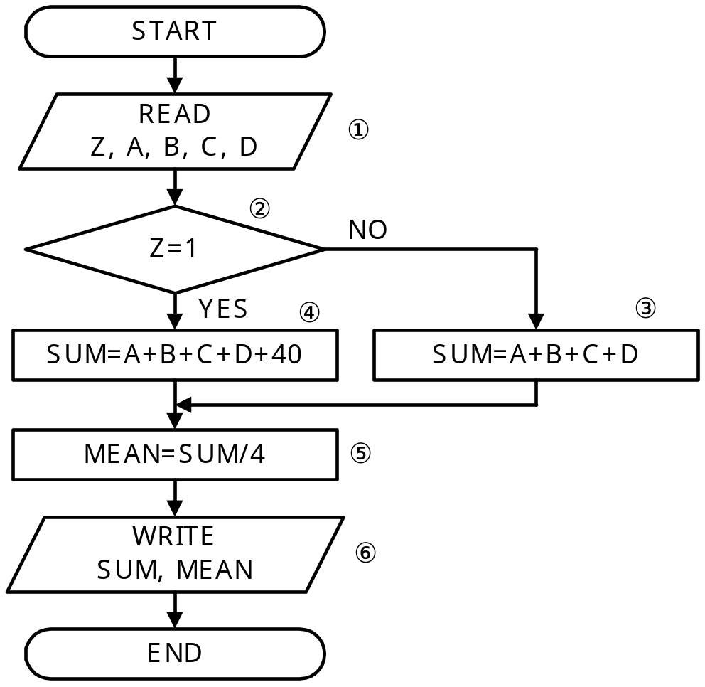
2.2 선택형 (Cont’d)
선택형의 예
① 입력 장치를 통하여 Z, A, B, C, D의 값을 읽어 들여 주기억장치에 기억
② Z의 값이 1일 때는 군필자이기 때문에 총점에 40점을 가산시키고, 그렇지 않을 경우는 군 미필자이므로 자기의 시험점수만을 가지고 총점을 산출
③ 군 미필자이므로 네 과목(A, B, C, D)에서 얻는 점수를 합한 결과를 SUM에 기억
④ 군필자에 총점을 구하는 과정으로 실기 시험에서 얻은 점수에 40점을 가산하여 SUM에 기억
⑤ 평균을 구하여 MEAN에 기억
⑥ 총점(SUM)과 평균(MEAN)을 출력 장치를 통하여 인쇄.

Slide 10
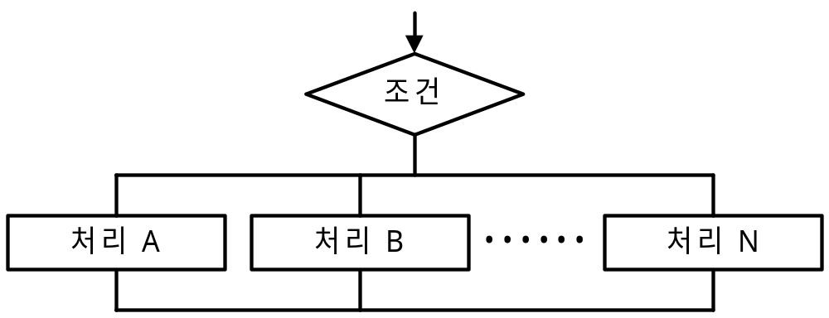
2.2 선택형 (Cont’d)
CASE형(다중 분기형)의 순서도

Slide 11
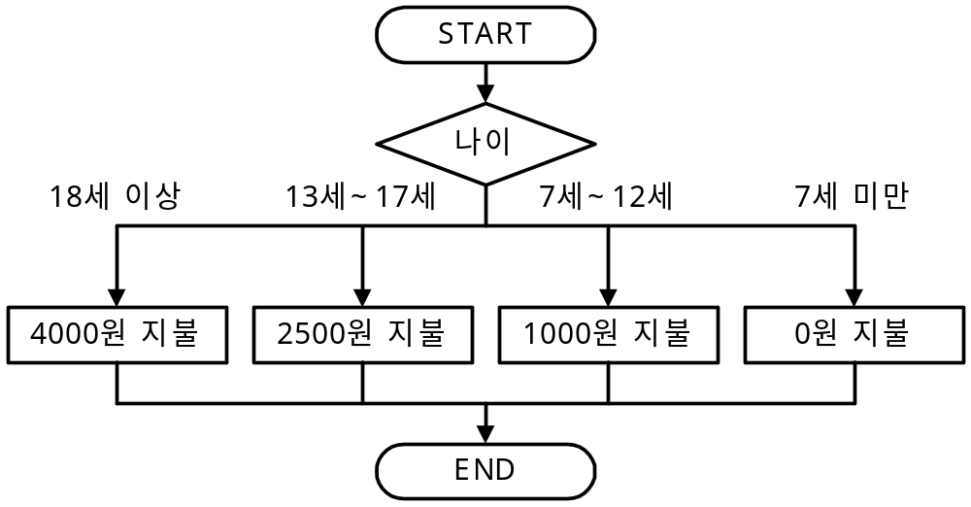
2.2 선택형 (Cont’d)
CASE형의 예
연령에 따라 박물관 입장료를 지불한다. 18세 이상이면 4000원, 13세∼17세이면 2500원, 7세∼16세이면 1000원, 그리고 7세 미만이면 무료라고 가정하고 순서도를 작성하는 경우의 예

Slide 12
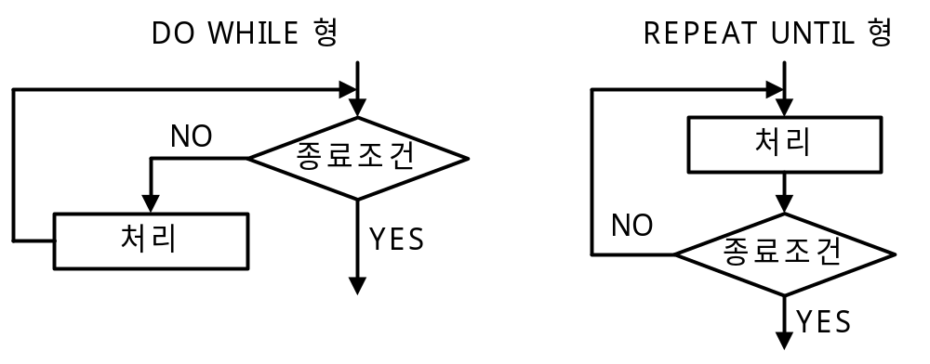
2.3 순환형
설명
  순서도의 일정 부분을 임의의 조건을 충족시킬 때까지 반복하여 실행하는 형태
  이러한 유형을 반복형 순서도(순환형 또는 루프형 순서도)라고 함.
순환형의 종류

Slide 13
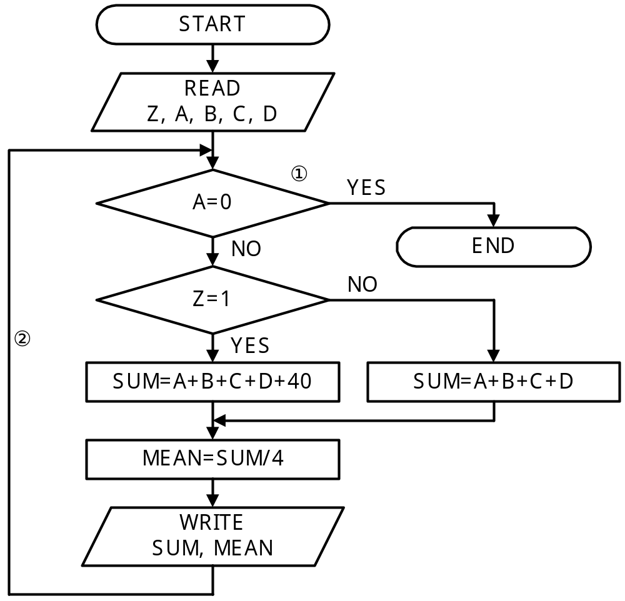
2.3 순환형 (Cont’d)
순환형의 예
① A의 값이 0인 경우가 나타날 때까지는 몇 번이고 같은 내용을 반복하여 수행
② 한 사람에 대한 데이터를 필요한 대로 처리한 후에 다음 사람의 데이터를 읽으러 간다는 의미
DO WHILE 형

Slide 14
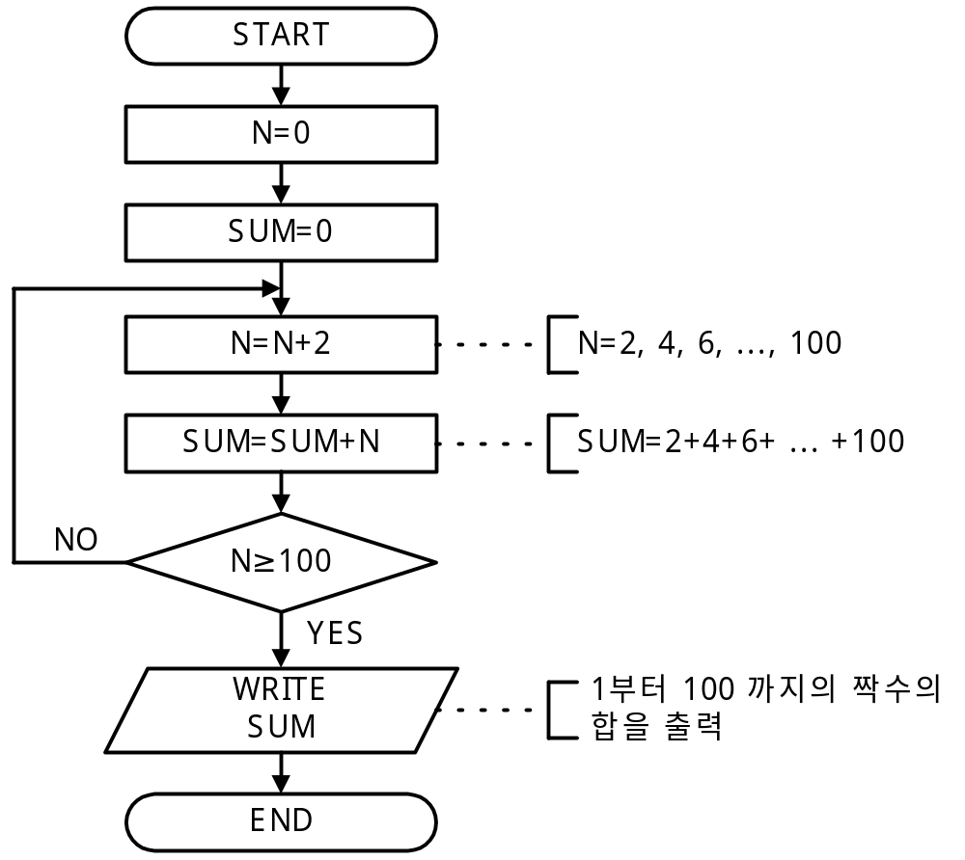
2.3 순환형 (Cont’d)
순환형의 예
1부터 100 까지에 있는 짝수의 합을 구하여 인쇄하는 순서도
REPEAT UNTIL 형

